Slide 1


Architecture : PARM
Groupe Polycrew
Marc Pinet – Arthur Rodriguez – Marcus Aas Jensen – Loïc Pantano

Slide 2
Sommaire
Structure du projet (CPU)
Composants
Assembleur
Passage des tests
Simulateur logisim

Slide 3
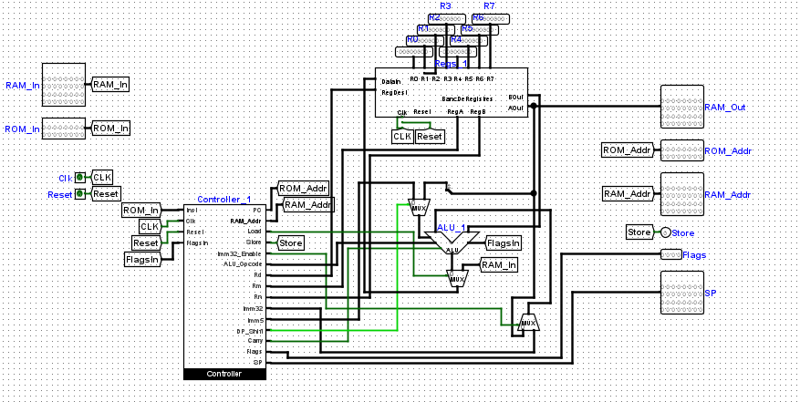
Structure du projet (CPU)
RAM
Banc de registres
Data
Rd, Rm, Rn
Imm8
Load/store
A
S
B
Controller
ALU
Opcode
shift
Flags
Instruction
PC
ROM
Assembleur

Slide 4

Composants Logisim
ALU
Banc de registres
Opcode décodeur
Shift, Add, Sub, Move
Data processing
Flag APSR
Load store
SP address
Conditional
Contrôleur (regroupement)

Slide 5
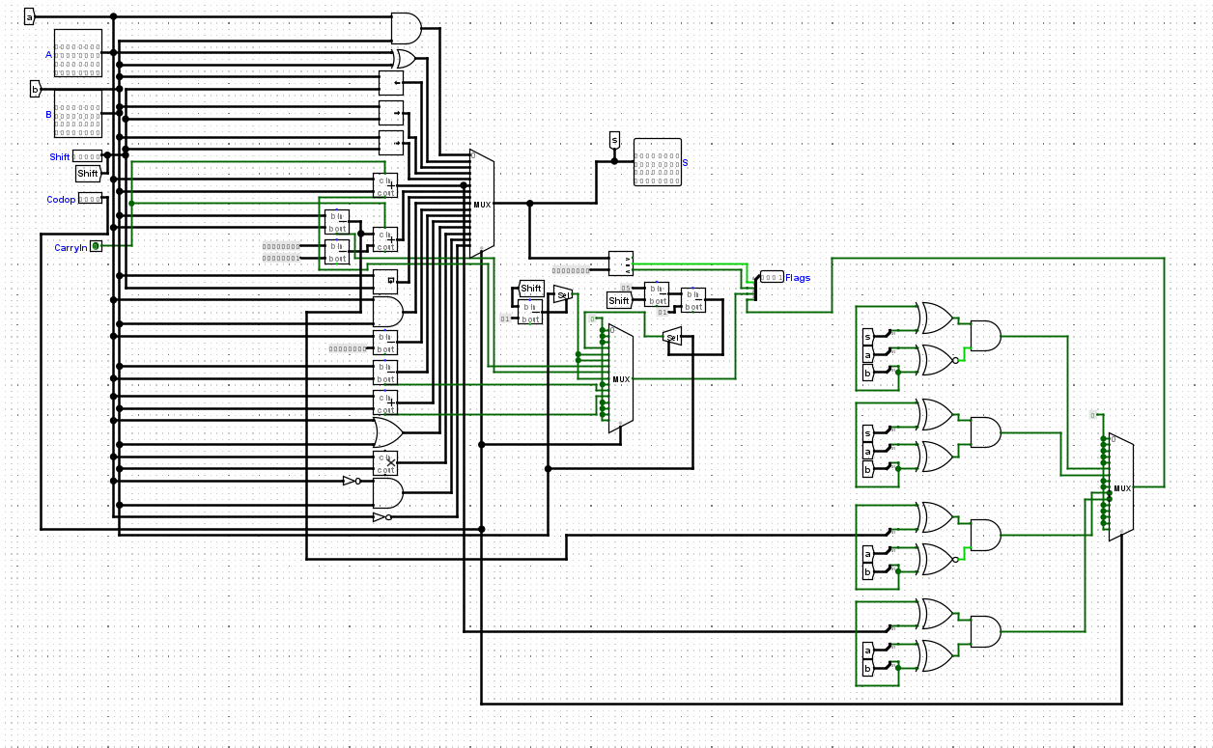
ALU

Slide 6
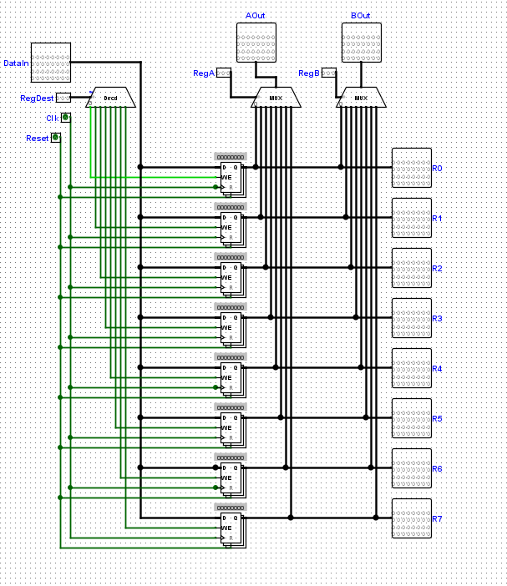
Banc de registres

Slide 7
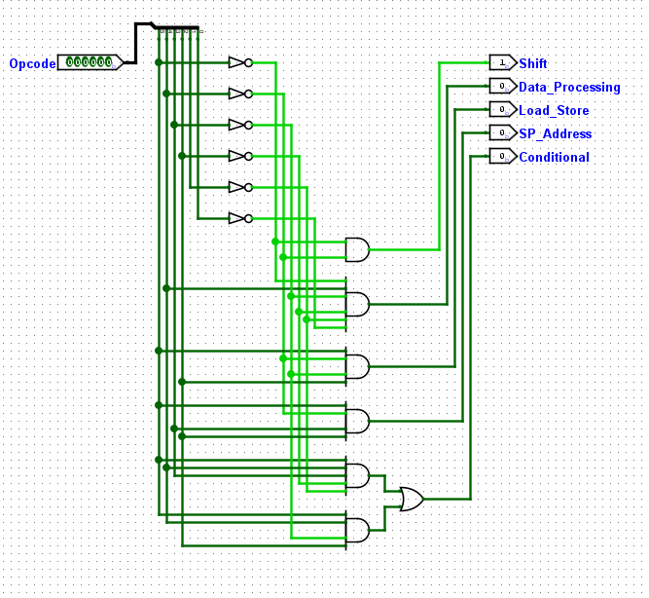
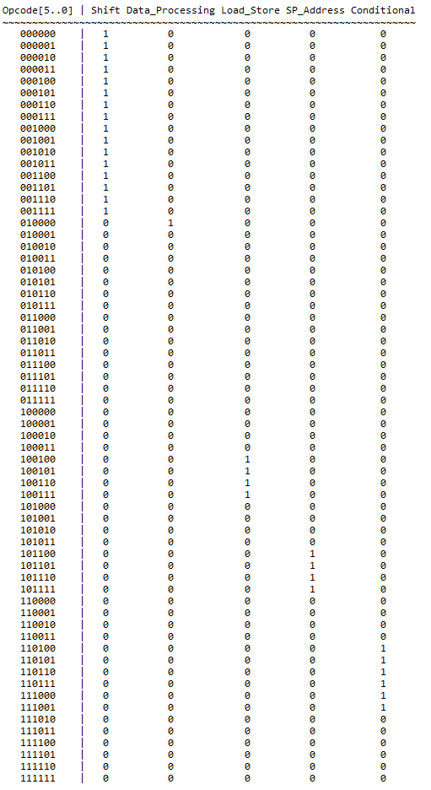
Opcode decoder

Slide 8
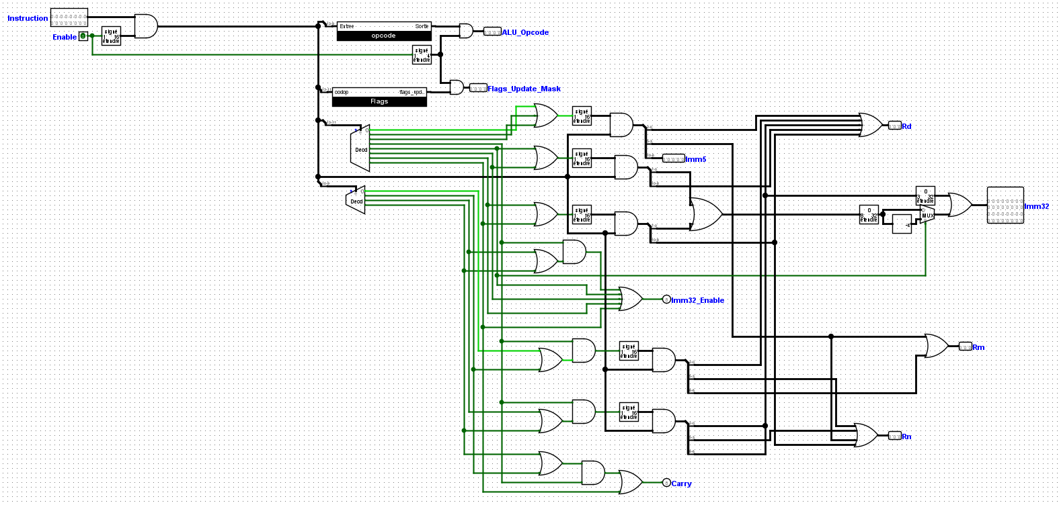
Shift Add Sub Move

Slide 9
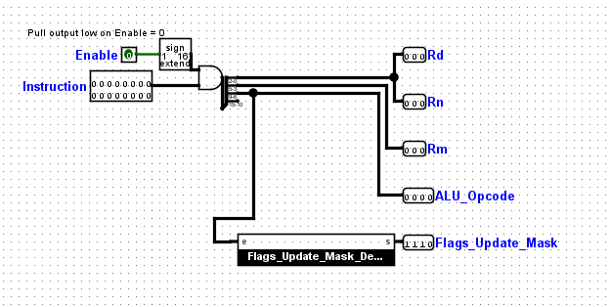
Data processing

Slide 10
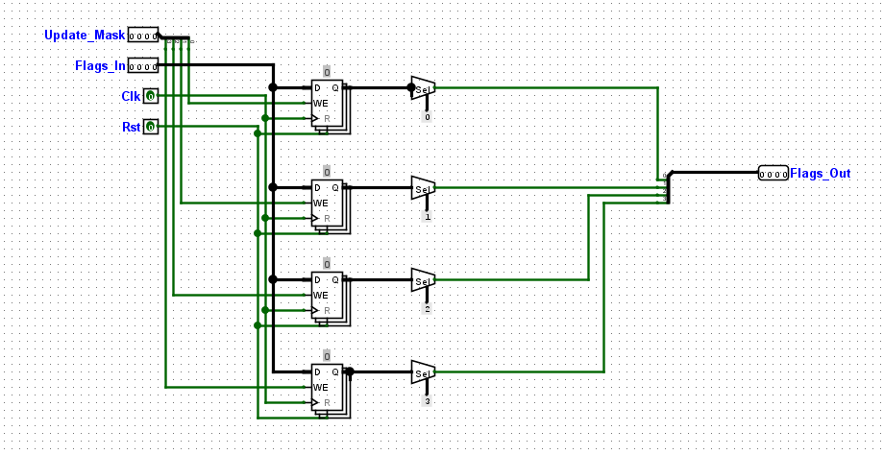
Flag APSR

Slide 11
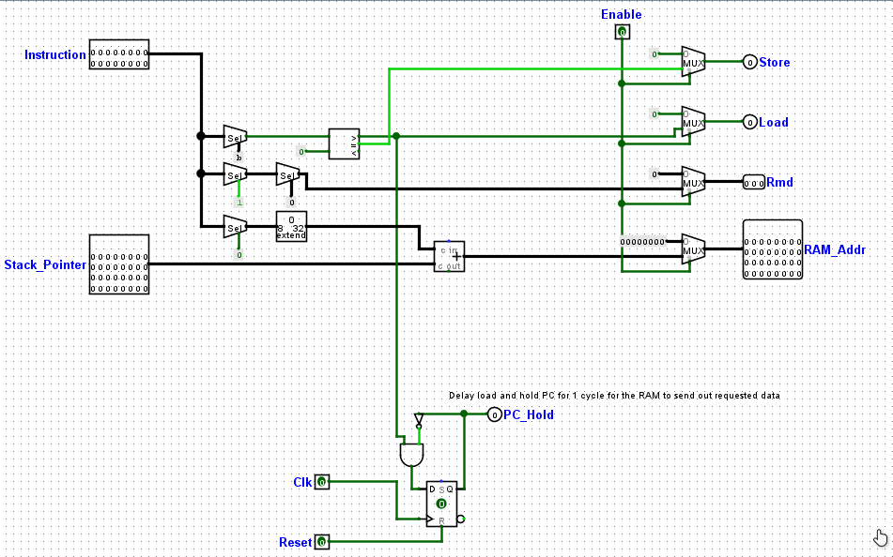
Load store

Slide 12
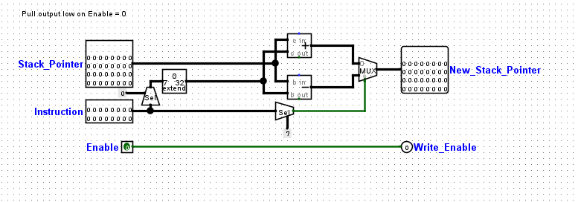
SP Address

Slide 13
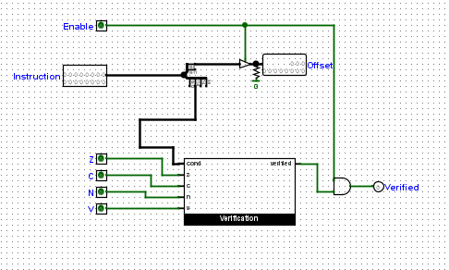
Conditional

Slide 14
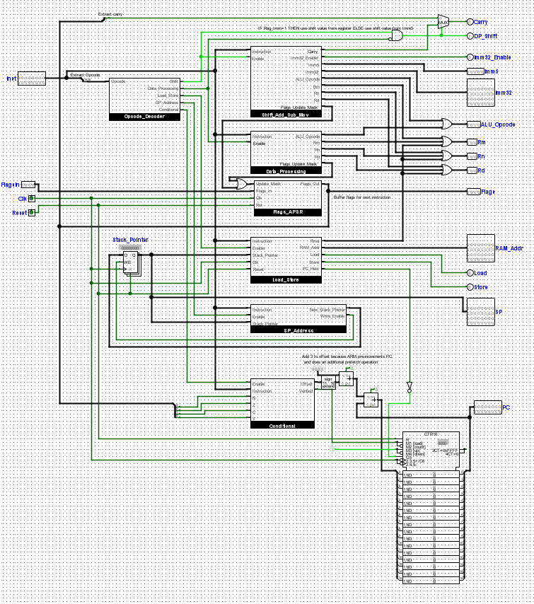
Controller
Composants regroupés :
Opcode decoder
Shift Add Sub Move
Data processing
Load store
SP address
Flag APSR
Conditional

Slide 15

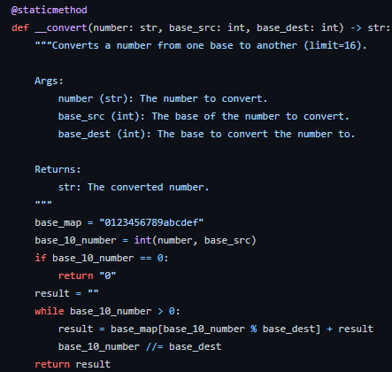
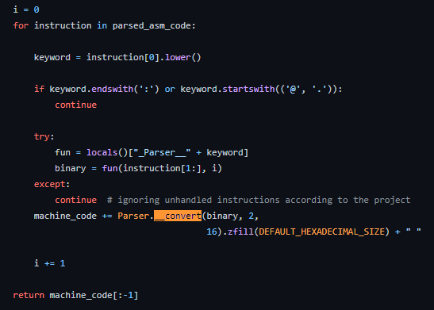
Assembleur (python)
… UNE FONCTION PAR INSTRUCTION … PUIS …

Slide 16
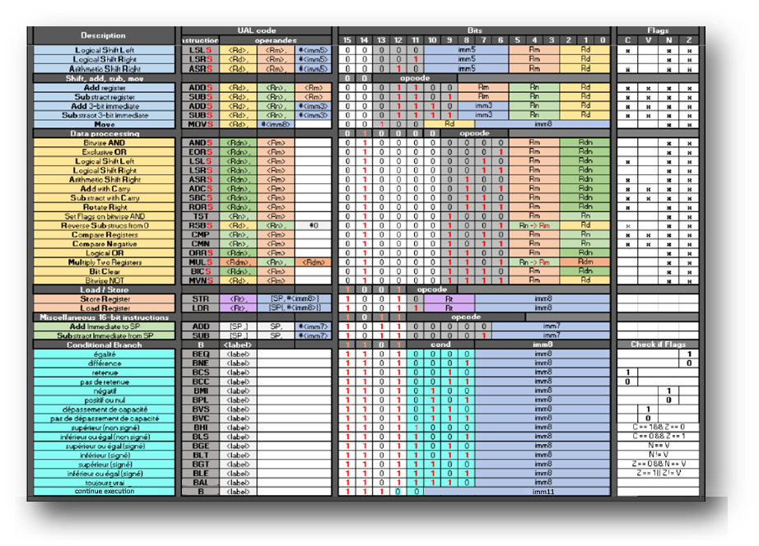
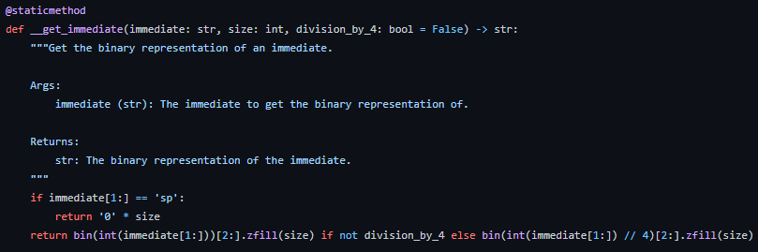
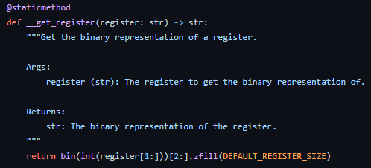
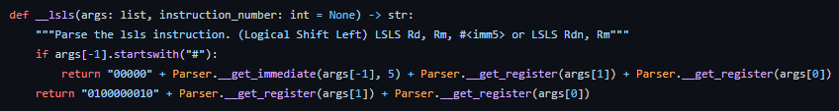
Assembleur (python)

Slide 17
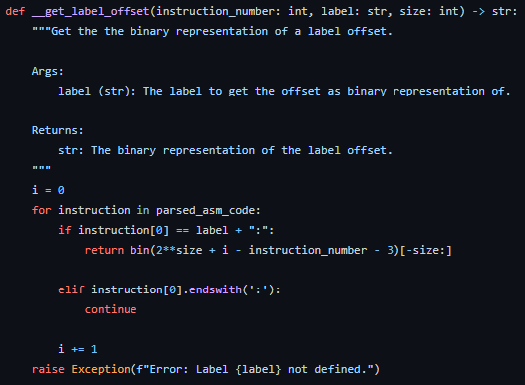
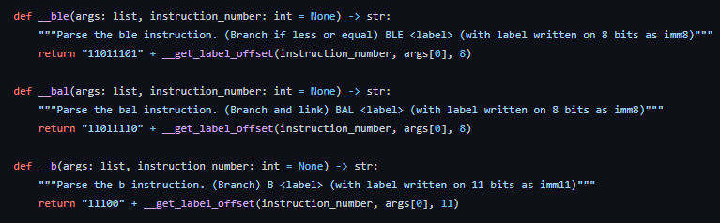
Assembleur (python)
<- Fonction interne à la fonction principale de parsing
(ayant accès à la variable parsed_asm_code)

Slide 18
Démonstration du simulateur Logisim

Slide 19
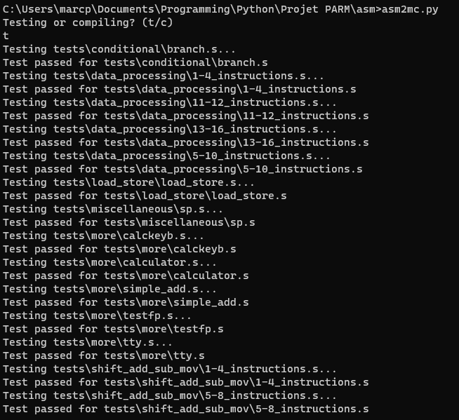
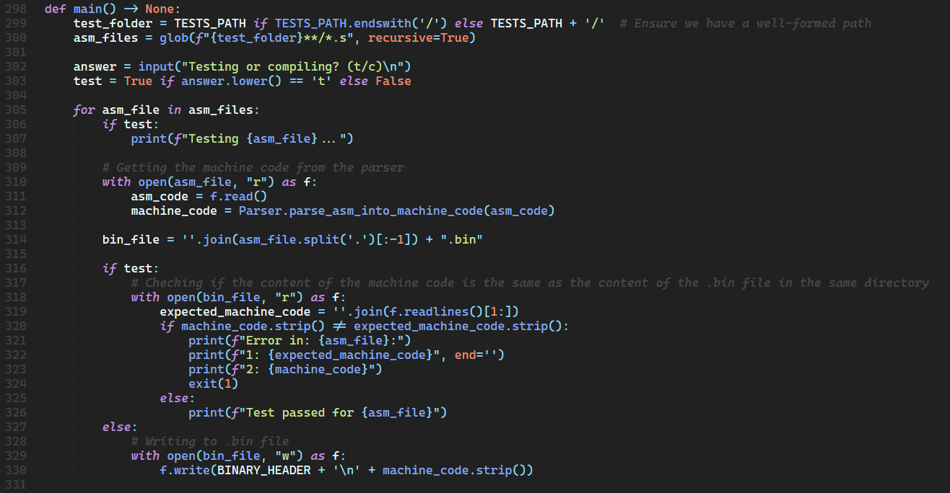
Passage des tests (Parser)

Slide 20
Fin de la présentation Questions

